Slide 1
РАЗНЫЕ
ВОПРОСЫ

Slide 2
Есть у меня шестёрка слуг,
Проворных, удалых,
И всё, что вижу я вокруг,
Всё знаю я от них.
Они по зову моему
Являются в нужде,
Зовут их Как и Почему,
Кто, Что, Когда и где.
Р. Киплинг

Slide 3
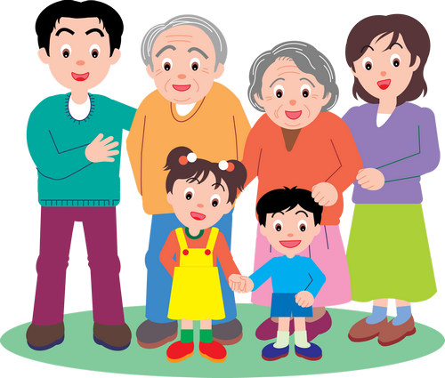
Кто?
-Кто материю купил?
Вам не догадаться. Папа.
-Кто сегодня платье сшил?
Вам не догадаться. Мама.
-Кто пришил карман с цветком?
Вам не догадаться. Бабушка.
-Платье кто надел потом?
Вам не догадаться. Конечно, Седа!
С. Капутикян. Вам не догадаться

Slide 4
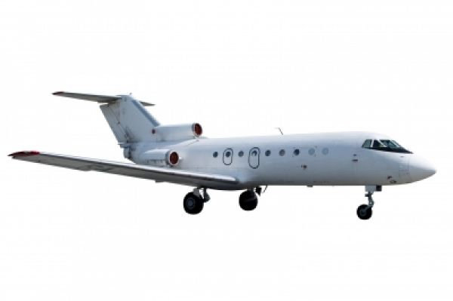
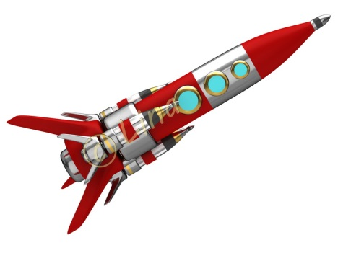
ЛЕТИТ
ЧТО?
ЛЕТИТ
КТО?

Slide 5
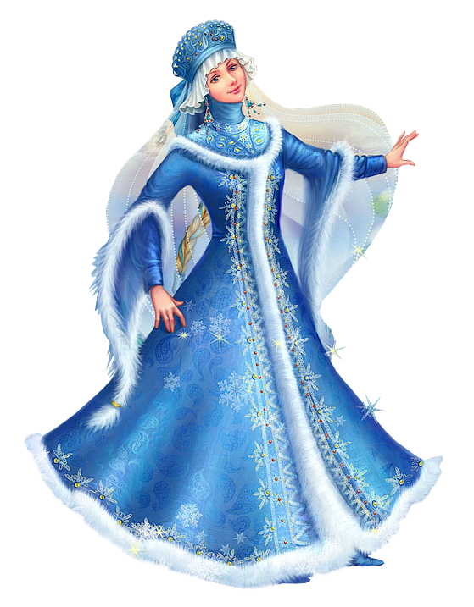
-Что ты делаешь, Зима?
-Строю чудо-терема!
Сыплю снежным серебром –
Украшаю все кругом.
Что делает?

Slide 6
ЧТО ДЕЛАЕТ МАЛЫШ?
Что делает?

Slide 7
Оленька играет в прятки.
Где искать её, ребятки?
Заглянули под кровать
— Под кроватью не видать.
— Где ты, Оля, далеко ли?
Мы соскучились без Оли!
И за дверью Оли нету,
И не видно за буфетом,
И на кухне под столом
Олю тоже не найдём.
Оля прячется за креслом:
«Нет, играть неинтересно,
Вдруг забудут, не найдут?»
— Где ты, Оленька? — Я тут! З. Александрова. Прятки
Где?

Slide 8
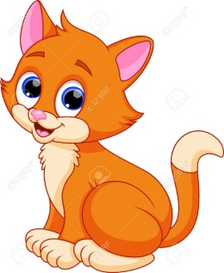
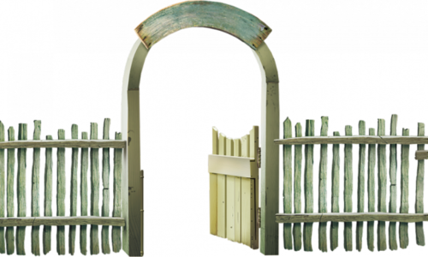
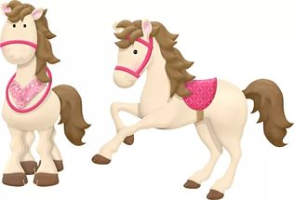
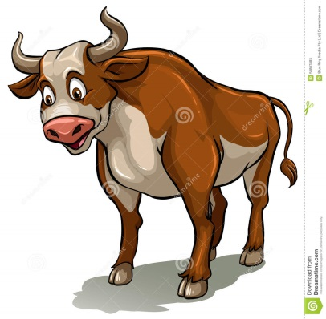
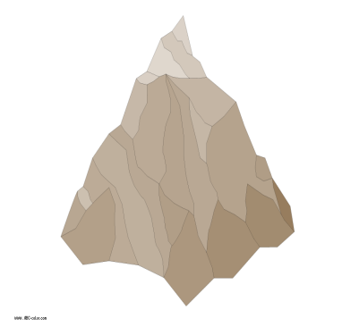
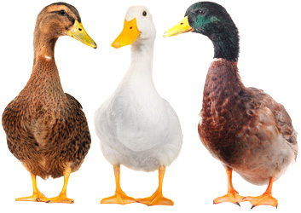
Кисонька-мурысонька,
где была?
Коней пасла
Где кони?
За ворота ушли
- Где ворота?
Огонь сжег
Где огонь?
Вода залила
Где вода?
Быки выпили
Где быки?
За гору ушли
Где гора?
Черви источили
Где черви?
Утки склевали

Slide 9
-Ножки, ножки,
Куда вы бежите?
-В лесок, во борок –
Грибы, ягоды собирать,
Нашу Катю угощать.
Куда?
- Откуда идешь ты, Лягушка-квакушка? - С базара домой, Дорогая подружка. - А что ты купила? - Всего понемножку: Купила ква-пусту, Ква-соль и ква-ртошку.
Откуда?

Slide 10
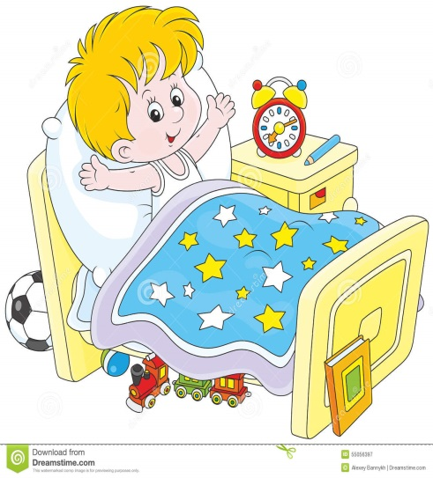
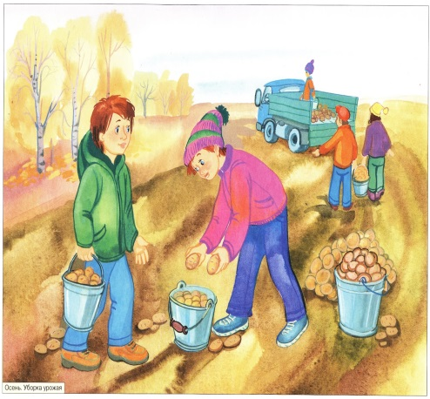
Пусты поля,
Мокнет земля,
День убывает,
Когда это бывает?
Когда?
Куда?
Откуда?

Slide 11
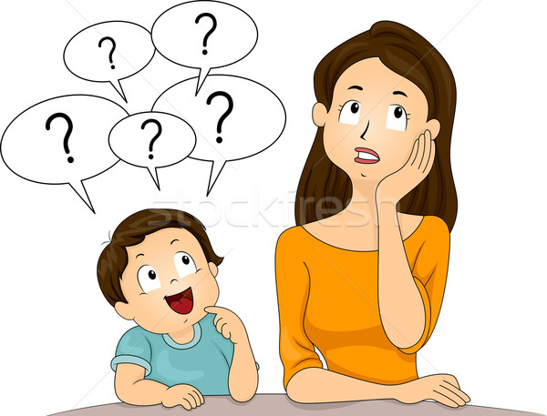
Почему?
Почему на небе тучи?
Почему ежи колючи?
Почему снежинка тает,
До ладошки долетая?
Почему ползут барханы?
Почему висят туманы?
Почему земля и море
Целый век друг с другом в споре?
Почему звезда упала?
Почему я знаю мало?
Видно, надо не лениться, а учиться и учиться!
К.Мурзалиев
Когда?
Куда?
Откуда?

Slide 12
Сколько?
Почему?
Зачем?
Когда?
Где?
Друзья задают разные вопросы
Куда?
Откуда?
Кто?
Что?

Slide 13
Что хочешь спросить ты?

